Slide 1
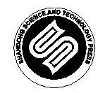
专题四
光学知识及其应用
山东科学技术出版社
网址：http://www.lkj.com.cn/

Slide 2
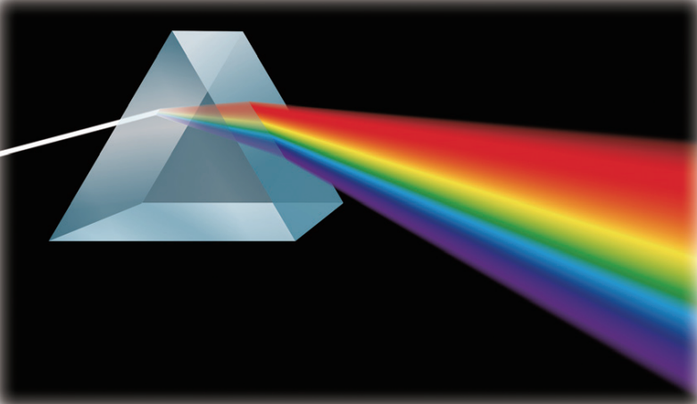
第五节 光谱及其应用
问题导入
太阳光经过三棱镜后，会得到各种颜色的光。在物理学中，将复色光分解为单色光而形成光谱的现象称为光的色散。如图 4-5-1 所示，白光散开后，单色光从上到下依次为红、橙、黄、绿、蓝、靛、紫。这些单色光组成的光谱有什么用途？下面我们学习这些方面的知识。
图4-5-1 色散现象示意图
山东科学技术出版社
网址：http://www.lkj.com.cn/

Slide 3
1. 光谱
复色光通过色散系统（如棱镜、光栅）分光后，被色散开的单色光按波长（或频率）大小依次排列的图案，称为光学频谱，简称光谱。太阳光经色散分光后按波长大小排列的图案，称为太阳光谱（图 4-5-2）。光谱中的可见光谱是电磁波谱中人眼可见的一部分，在这个波长范围内的电磁波谱称为可见光。光谱并没有包含人类大脑视觉所能区别的所有颜色，比如褐色、粉红色等。
图4-5-2 太阳光谱
山东科学技术出版社
网址：http://www.lkj.com.cn/

Slide 4
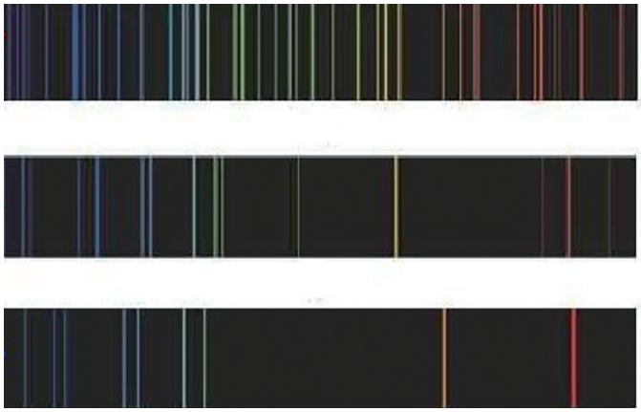
1. 光谱
按产生方式，光谱可分为发射光谱、吸收光谱等。
物体发光直接产生的光谱称为发射光谱（图 4-5-3），为明亮彩色条纹。
图4-5-3 锂、氦、汞的发射光谱
发射光谱可分为 3 种不同类别的光谱：线状光谱、带状光谱和连续光谱。线状光谱主要产生于原子，由一些不连续的亮线组成；带状光谱主要产生于分子，由一些密集的某个波长范围内的光组成；连续光谱则主要产生于白炽状态的固体、液体或受激发的高压气体，由连续分布的一切波长的光组成。
山东科学技术出版社
网址：http://www.lkj.com.cn/

Slide 5
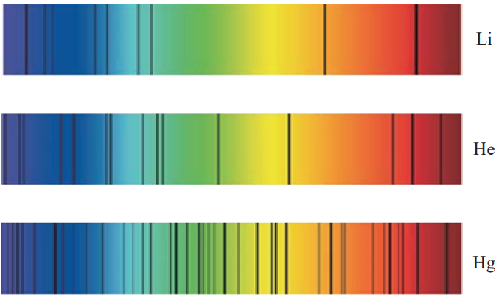
1. 光谱
原子光谱是由原子中的电子在能量变化时所发射或吸收的一系列波长的光所组成的光谱。原子吸收光源中部分波长的光形成吸收光谱（图 4-5-4），为暗淡条纹。 太阳内部发出的强光是连续光谱，但在经过温度较低的太阳大气层时，各种原子会吸收某些波长的光而使太阳光谱出现暗线，故太阳光谱是带有吸收线的连续光谱。
图4-5-4 锂、氦、汞的吸收光谱
山东科学技术出版社
网址：http://www.lkj.com.cn/

Slide 6
1. 光谱
吸收光谱与发射光谱都不是连续的，二者条纹可以一一对应。每一种原子的光谱都不同，称为原子的特征光谱。
根据物质的光谱鉴别物质及确定它的化学组成和相对含量的方法，称为光谱分析。历史上曾通过光谱分析发现了许多新元素，如铷、铯、氦等。根据原理，光谱分析可分为发射光谱分析与吸收光谱分析两种；根据被测成分的形态，光谱分析可分为原子光谱分析与分子光谱分析。
山东科学技术出版社
网址：http://www.lkj.com.cn/

Slide 7
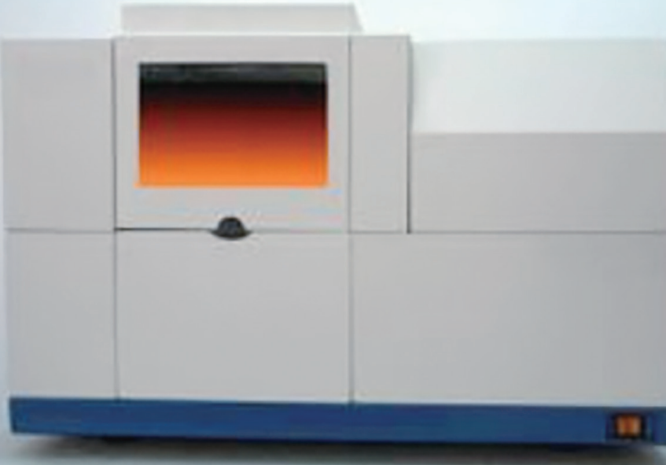
2. 光谱的应用
常用的光谱分析仪器有原子发射光谱仪、原子吸收光谱仪（图 4-5-5）、红外光谱仪等。
原子发射光谱仪依据每种化学元素的气态原子或离子受激后所发射的特征光谱的波长及强度来确定物质中的元素组成和含量，具有样品用量少、应用范围广且快速、灵敏和选择性好等特点，主要应用于冶金、地质、石油、环保、化工、新材料、医药、卫生等领域的样品分析。
图4-5-5 原子吸收光谱仪
原子吸收光谱仪可测定多种元素，火焰原子吸收光谱法可测到 10⁻⁹ g/mL 数量级，石墨炉原子吸收法可测到 10⁻¹³ g/mL 数量级。氢化物发生器可对 8 种挥发性元素（汞、砷、铅、硒、锡、碲、锑、锗）进行微痕量测定，因原子吸收光谱仪的灵敏、准确、简便等特点，现已广泛用于冶金、地质、采矿、石油、轻工、农业、医药、卫生、食品及环境监测等领域的常量及微痕量元素分析。
山东科学技术出版社
网址：http://www.lkj.com.cn/

Slide 8
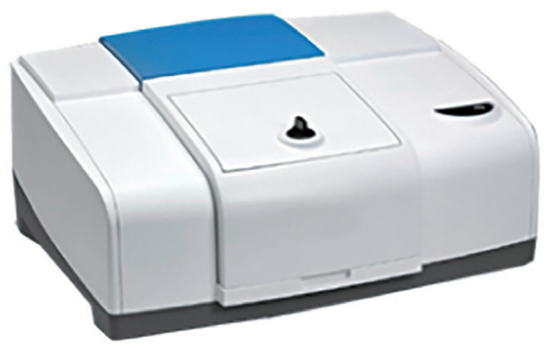
2. 光谱的应用
红外光谱仪（图 4-5-6）是利用物质对不同波长红外辐射的吸收特性，进行分子结构和化学组成分析的仪器，通常由光源、单色器、探测器和计算机处理信息系统组成。根据分光装置的不同，红外光谱仪分为色散型和干涉型。红外光谱仪可进行化合物的鉴定、未知化合物
的结构分析、化合物的定量分析，进行化学反应动力学、晶变、相变、材料拉伸与结构的瞬变关系研究，进行工业流程与大气污染的连续检测，在煤炭行业对游离二氧化硅进行监测，以及应用于卫生检疫、制药、食品、环保、公安、石油、化工、光学镀膜、光通信、材料科学等诸多领域的检测。
图4-5-6 红外光谱仪
山东科学技术出版社
网址：http://www.lkj.com.cn/

Slide 9
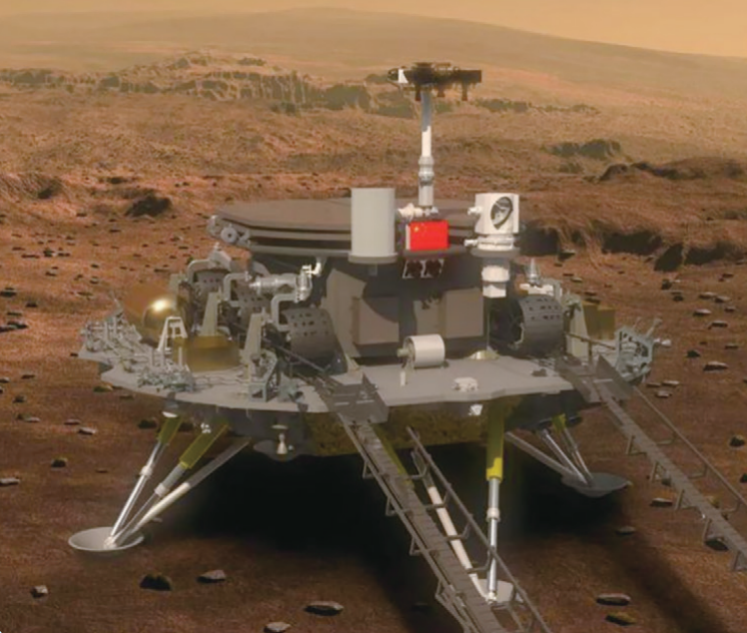
物理与技术
“祝融号”火星车中的典型光谱仪器
2021 年 5 月， 我 国“天 问 一号”探测器携带“祝融号”火星车（图 4-5-7）到达火星表面，开始巡视探测，迈出了我国星际探测征程的重要一步，也使得我国成为继美国和俄罗斯之后第 3 个登陆火星的国家。
祝融在中国传统文化中被尊为火神，我国首辆火星车命名为“祝融号”。“火神”祝融登陆火星，寓意点燃我国星际探测的火种，指引人类对浩瀚星空、宇宙未知的接续探索和自我超越。
图4-5-7 在火星表面工作“祝融号”火星车
“祝融号”巡视探测中会有哪些科学发现，是由它携带的科学探测仪器决定的。“祝融号”携带了导航与地形相机、多光谱相机、次表层雷达、火星表面成分探测仪、火星表面磁场探测仪和火星气象站等 6 大科学载荷，其中表面成分探测仪主要是应用光谱分析的方法进行工作的。
山东科学技术出版社
网址：http://www.lkj.com.cn/

Slide 10
物理与技术
光谱探测是一种常用的遥感探测方法。不同物质的反射光的特征是不同的，结果就是含有某种物质的反射光谱图像在某些特定的波段会表现出明显的吸收带。这是科学家在不能亲身前往的外太空里寻找某种物质时搜寻的“指纹”。从本质上来说，光谱仪都是通过观测目标区域反射光谱中的特征来探测星球表面含有哪些矿物，它们的分布是什么样的——区别只是不同光谱仪的探测频段和分辨率有所差异，可能探测到的物质成分也就相应有所差异。“祝融号”火星车的表面成分探测仪实际上包含两种仪器：短波红外光谱探测仪和激光诱导击穿光谱探测仪（LIBS）。短波红外光谱仪就是这个光谱仪的探测波段在短波红外波段，属于“被动探测”；而激光诱导击穿光谱仪则是通过向目标物发射高能激光脉冲，探测烧蚀激发出的等离子体冷却过程中的特征发射光谱，进而远程探测出目标物的元素成分组成信息，属于“主动探测”。“祝融号”火星车的 LIBS 能探测出目标物中包括硅、铝、铁、镁、钙、钠在内的十多种元素，这也是我国首次将这项“高能”技术用于深空探测，验证了它的科学价值。
山东科学技术出版社
网址：http://www.lkj.com.cn/

Slide 11
巩固提升
1. 利用三棱镜观察太阳光谱，增强对光谱的直观认识，进一步发展实验观察、物质观念等物理学科核心素养。
2. 通过参观，了解化工、农林、医疗或药品检测中常用的光谱分析方法和仪器，撰写小调查报告，并在课堂上交流。
山东科学技术出版社
网址：http://www.lkj.com.cn/

Slide 12
专题归纳
一、概念与应用
1. 凸透镜对光线具有会聚作用，又称为会聚透镜。凹透镜对光有发散作用，又称为发散透镜。透镜成像的位置、大小、虚实等，可以由实验观测得出，也可以由作图法画出。远视眼镜（老花镜）是凸透镜，近视眼镜是凹透镜。
2. 照相机的镜头相当于一个凸透镜，来自物体的光经过照相机的镜头后会聚在胶片上，成倒立、缩小的实像。显微镜下的观测物经物镜成倒立、放大的实像，该实像经目镜成正立、放大的虚像，人眼经显微镜看到的物体都是倒立、放大的虚像。放大镜使物体成正立的虚像，放大镜的作用是放大视角。内窥镜是集传统光学、人体工程学、精密机械、现代电子、算法、软件等于一体的检测仪器，其结构包括图像传感器、光学镜头、光源照明、机械装置等，可以经口腔进入胃内或经其他天然孔道进入体内。
山东科学技术出版社
网址：http://www.lkj.com.cn/

Slide 13
专题归纳
3. 频率和振动方向相同的两列光波相遇时会发生干涉现象。干涉是波特有的一种现象，光确实具有波的特性。只有当障碍物或孔的尺寸接近光的波长时，才能发生明显的光的衍射现象。光具有偏振现象，是一种横波。平面偏振光通过含 有某些光学活性的化合物晶体或溶液时，偏振面发生了旋转，这个现象称为旋光现象。旋光仪是用来测定光学活性物质旋光能力大小和方向的仪器。光度计是通过测定被测物质在特定波长处或一定波长范围内光的吸收度，对该物质进行定性和定量分析的仪器。
4. 麦克斯韦电磁场理论的基本内容：变化的磁场可以激发涡旋电场，变化的电场可以激发涡旋磁场；电场和磁场不是彼此孤立的，它们相互联系、相互激发，组成一个统一的电磁场。无线电波、红外线、可见光、紫外线、X 射线、γ射线按照它们的波长或频率、波数、能量的大小顺序进行排列，就形成电磁波谱。电场和磁场的交互变化产生的电磁波向空中发射或泄漏的现象，称为电磁辐射。红外线、紫外线、X 射线、γ 射线等在生活与生产实践中有广泛的应用。
山东科学技术出版社
网址：http://www.lkj.com.cn/

Slide 14
专题归纳
5. 复色光通过色散系统（如棱镜、光栅）分光后，被色散开的单色光按波长（或频率）大小依次排列的图案，称为光学频谱，简称光谱。根据物质的光谱鉴别物质及确定它的化学组成和相对含量的方法称为光谱分析，光谱分析在化工、农林、医疗或药物生产等方面有广泛的应用。
二、思维与创新
1. 通过对光学有关知识及其应用的探究分析，可以总结归纳出透镜对光线的作用规律，由此人们发明了放大镜、显微镜、照相机、光导纤维内窥镜、电子内窥镜等光学仪器。通过对光的干涉、衍射、偏振的探究，了解了光的特性，知道了光度计在化工和药品分析方面的应用。
2. 通过对电磁辐射、电磁波谱、光谱等问题的分析，得到其有关规律、特点，归纳出红外线、紫外线、X 射线、γ 射线的性质，进而介绍红外夜视仪、原子发射光谱仪、原子吸收光谱仪、红外光谱仪等在农林、医疗、医药卫生方面的应用实例，并介绍了电磁辐射危害及防护，以培养学生的环保意识。
山东科学技术出版社
网址：http://www.lkj.com.cn/

Slide 15
专题归纳
三、实践与技能
1. 通过探究透镜成像规律，加深对透镜成像的感性认识。探究光的干涉、衍射、偏振，加深对光的特性的感性认识，增强实验观察能力。
2. 通过制作简易显微镜的实践活动，提高动手操作技能，发展技能操作、技术运用的能力。
四、科学态度与责任
1. 通过对中国量子通信工程、“中国天眼”（FAST）、中国“祝融号”火星车等的了解，增强民族自豪感和为中华民族伟大复兴而奋斗的使命感和责任感。
2. 通过制作简易显微镜的实践活动，培养精益求精的工匠精神。通过课堂交流和讨论活动、分组实践活动，提高合作交流能力。
山东科学技术出版社
网址：http://www.lkj.com.cn/

